Slide 1

ESTERILIZACION RAPIDA
Lo que debes saber del proceso FLASH
Maritza Esther Chapilliquen Llerena

Slide 2
Definición
Riesgos
Implicancias legales y normativas
Buenas practicas
Resumen
Conclusiones

Slide 3
ESTERILIZACION FLASH
SOLUCION DE EMERGENCIA EN ENTORNOS CRITICOS
ESTERILIZACION POR VAPOR DE USO INMEDIATO (IUSS)
ESTERILIZACION DE CICLOS CORTOS
IUSS
Se refiere a la esterilización de instrumentos médicos mediante vapor a alta temperatura en ciclos más cortos que los ciclos de esterilización tradicionales. Este método se utiliza cuando los instrumentos son necesarios de forma inmediata y no hay tiempo para un ciclo de esterilización completo.

Slide 4
ESTERILIZACION FLASH
SOLUCION DE EMERGENCIA EN ENTORNOS CRITICOS
ESTERILIZACION POR VAPOR DE USO INMEDIATO (IUSS)
ESTERILIZACION DE CICLOS CORTOS
FLASH
IUSS
El término "flash" se consideró engañoso, ya que no se refiere a un proceso de esterilización más rápido, sino a un ciclo de esterilización que se realiza en un tiempo más corto. La esterilización en sí misma sigue siendo un proceso que requiere tiempo para garantizar la eliminación de microorganismos. Por lo tanto, se adoptó el término "esterilización por vapor de uso inmediato"

Slide 5
ESTERILIZACION FLASH
ESTERILIZACION POR VAPOR DE USO INMEDIATO (IUSS)
Se utiliza
Instrumental quirúrgico en situaciones de emergencia
Cuando se requiere su uso inmediato.
o necesidad de un instrumento específico de forma inmediata y no hay tiempo para un ciclo de esterilización tradicional.
.
Aunque es un método rápido y efectivo, tiene limitaciones importantes y no debe considerarse como una alternativa rutinaria a los métodos de esterilización convencionales

Slide 6
RIESGOS
Recontaminacion del dispositivo medico
Esterilización
Seguridad del paciente
Material y equipo

Slide 7
RIESGOS
Variabilidad del proceso
Falta de validación

Slide 8
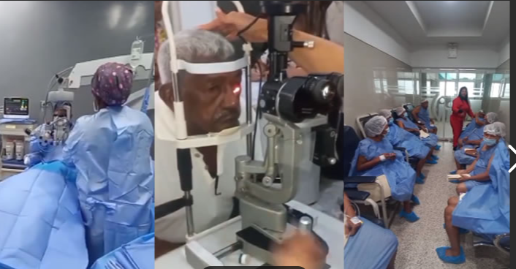
ESTUDIOS DE INVESTIGACION QUE VALIDAN EL NO USO
Numerosos estudios de investigación, guías clínicas y consensos de expertos a nivel internacional desaconsejan el uso rutinario de la esterilización flash y enfatizan sus riesgos. La validación del "no uso" se fundamenta en la evidencia de los riesgos inherentes que comprometen la seguridad del paciente.
La mayoría de la literatura se centra en su eficacia, sus riesgos y en establecer protocolos estrictos para su uso seguro

Slide 9
IMPLICANCIAS LEGALES Y NORMATIVAS
AAMI (Association for the Advancement of Medical Instrumentation):
Estos estándares enfatizan que la esterilización flash debe ser utilizada solo en caso de emergencia y no como una alternativa a la esterilización terminal (ciclo completo). Subrayan la necesidad de que el instrumental se use inmediatamente después del ciclo flash debido a la falta de una barrera estéril y el riesgo de recontaminación.
AORN (Association of periOperative Registered Nurses):
Las recomendaciones de la AORN, basadas en la evidencia, también limitan el uso de la esterilización flash a situaciones de "necesidad real" y destacan los riesgos de contaminación durante el transporte y la manipulación.
CDC (Centers for Disease Control and Prevention):
En sus guías para la prevención de IAAS, desalientan el uso de la esterilización flash siempre que sea posible y señalan que los dispositivos esterilizados de esta manera deben usarse de inmediato.

Slide 10
Organización Mundial de la Salud (OMS) / Organización Panamericana de la Salud (OPS):
Publican guías que promueven prácticas de esterilización seguras y eficaces. Si bien reconocen la esterilización flash como una opción en situaciones extremas, sus recomendaciones se centran en la esterilización convencional por vapor con empaque y secado adecuados para asegurar la esterilidad hasta el punto de uso.
Sociedades de Esterilización y Control de Infecciones (ej., SESCS en España, organismos reguladores locales):
Recomendaciones con los estándares internacionales, haciendo hincapié en la importancia de la limpieza previa, el empaque y el secado adecuados, elementos que se comprometen en la esterilización flash.

Slide 11
LIMO RENTERIA MARIA ESTHER NOVOA PAREDES CECILIA BETHSABE DEL PILAR
Objetivo: Establecer la eficacia del proceso de esterilización de ciclo flash, en autoclave de equipos biomédicos.
Materiales y Métodos: Se realizó una revisión sistemática, corresponde a 05 artículos, sobre uso de la esterilización de ciclo flash en autoclave del instrumental quirúrgico, el 20% (01) corresponde a España y el 80% a Estados Unidos
Resultados: La esterilización de ciclo flash en autoclave tiene que cumplir las condiciones establecidas y las de los fabricantes de los esterilizadores, para garantizar la calidad del proceso y solo debe utilizarse en situaciones extremas.
Conclusiones: El proceso de esterilización de ciclo flash en autoclave según los estudios debe limitarse en caso de emergencia que se precise el instrumental de forma inmediata, siguiendo las indicaciones del fabricante y teniendo en cuenta los 3 pasos críticos: Limpieza y descontaminación, esterilización y la transferencia aséptica para garantizar la esterilización.

Slide 12
Mejores Prácticas
Inventario adecuado: Mantener un inventario suficiente de instrumental estéril empaquetado para evitar situaciones de emergencia.
Protocolos de reprocesamiento:
Utilizando métodos validados como el autoclave de vapor de ciclo completo o la esterilización a baja temperatura.
Personal Calificado:
La AAMI establece que la responsabilidad de la esterilización flash debe ser asignada a personal calificado que demuestre amplios conocimientos sobre los sistemas de esterilización.
Documentación:
Registrar la razón para utilizar la IUSS, la identificación del paciente y el instrumento.

Slide 13
la esterilización flash es un método de último recurso debido a los inherentes riesgos de recontaminación y de esterilización incompleta. Su uso debe estar estrictamente justificado por la urgencia de la situación y siempre bajo protocolos rigurosos que minimicen los riesgos al máximo posible. La planificación y la disponibilidad de material estéril procesado por métodos convencionales son fundamentales para evitar la necesidad de recurrir a la esterilización flash.

Slide 14
La esterilización flash, al ser un método de ciclo corto y de emergencia, conlleva una serie de riesgos significativos que la hacen no recomendable para uso rutinario y que, idealmente, debería minimizarse su utilización en los entornos sanitarios.
Para su correcta aplicación es esencial seguir pautas y procedimientos estrictos para garantizar la seguridad y efectividad del proceso de esterilización ya que la salud y seguridad de los pacientes es primordial.

Slide 15

FELIZ DIA DE LA ENFERMERA (O)

Slide 16



